Slide 1
Hello，ML炼丹师
Jiaxun Yang

Slide 2
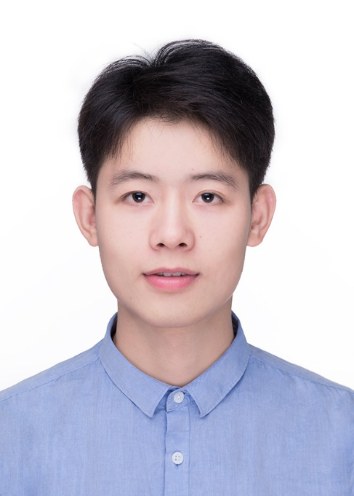
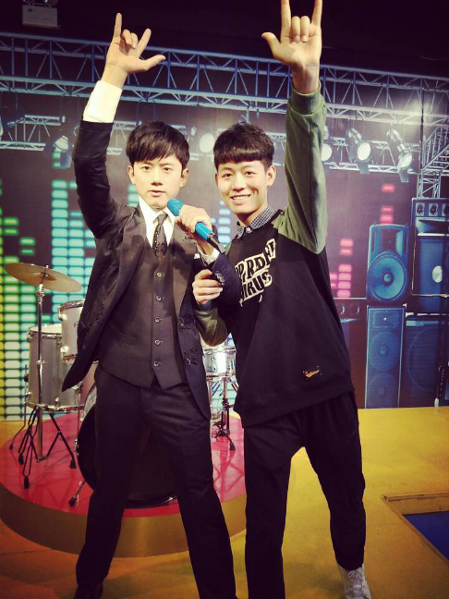
自我介绍
我是阳家勋，2017级南昌大学软件工程系综合成绩年级排名1/404(前0.2%)
GPA：3.67/4.0，累计26门课程考核90分以上，其中高等数学96分，学术英语93分，C语言程序设计97分。
CET-6：481分。
江西省智慧城市重点实验室。
我的本科研究经历是小目标检测方向；
对这个领域有过较深的调研。
使用过mmdetection工具箱， follow了一些one-stage、two stage；anchor based、anchor free模型。
Notes:
夸一句，谢一句，讲自己，祝未来，这样的自我介绍，比较适用于人多时候的演讲，可长可短，可以调整顺序。举个例子：
夸一句：积极阳光爱学习的朋友们，大家好！
谢一句：感谢大家来参加口才陪伴营的课程
讲自己：我叫晨子，是一名沟通教练，很高兴认识大家
祝未来：祝我们通过21天的学习，每个人都可以拥有好口才，遇见更好的自己！
感谢大家来听我的自我介绍。

Slide 5
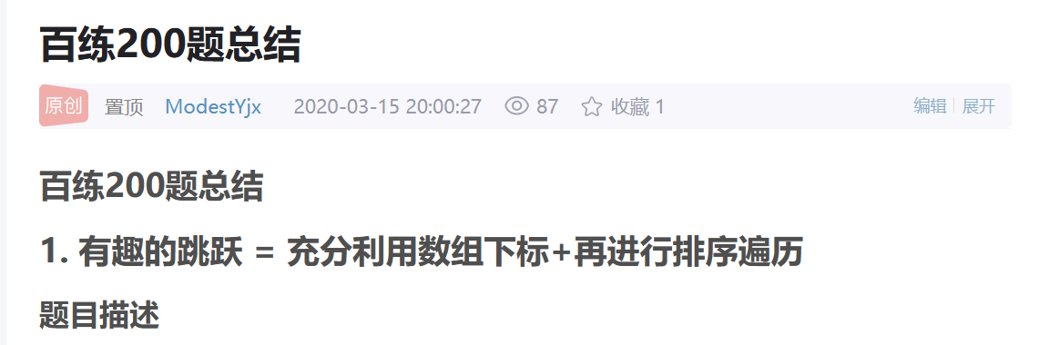
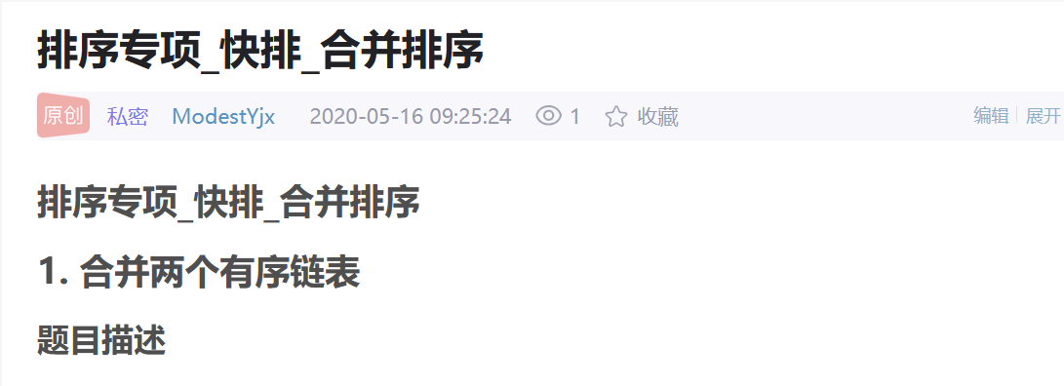
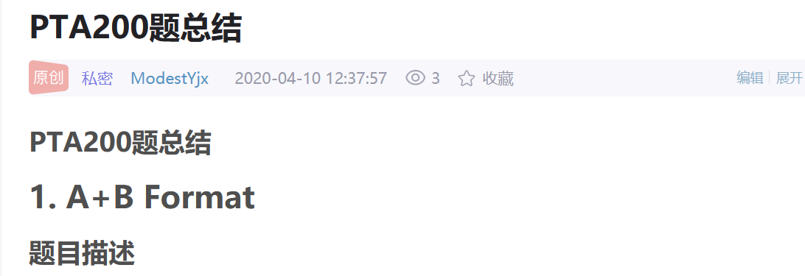
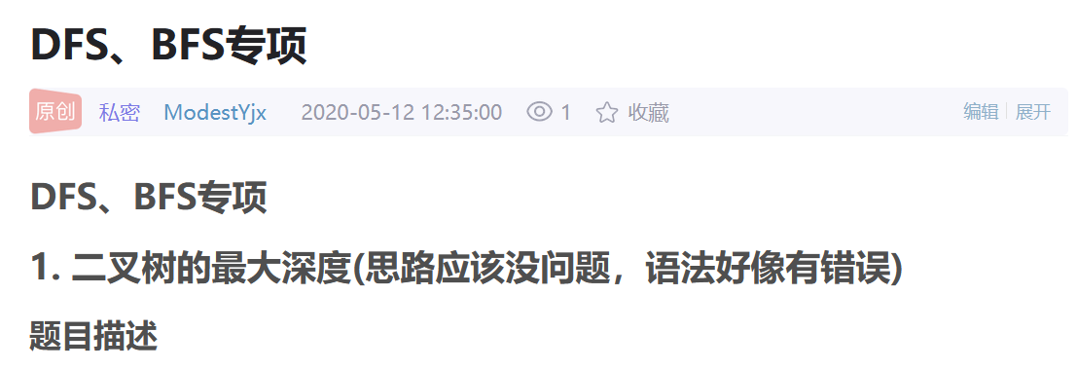
学习成绩
1. 编程类课程均分92分，对python和c++比较熟悉。
2. 数学基本功良好，高等数学96分；英语类课程均分91分。
3. leetcode和poj中刷题超过500道，常写博客；程序设计与能力较好。

Slide 7


Progress
Two stage：
SNIP
SNIPER
TridentNet
ATSS
FSAF
R-CNN
Faster R-CNN
FPN
Stitcher
RepPoints
Fast R-CNN
YOLO
RetinaNet
CornerNet
YOLO4
One stage：
2014
2015
2016
2017
2018
2019
2020
recent
流程变得越来越精简，精度越来越高，速度也越来越快。
目前总的来说anchor-based的精度更高一些，anchor-free可能是未来的趋势。
需要解决目标检测中不平衡问题是关键，如正负样本不均衡、IoU分布不平衡、物体尺度不平衡。
Notes:
two stage算法需要先生成proposal，再进行分类和回归 直接在网络中提取特征来预测物体分类和位置。

Slide 8
目标检测的不平衡总结
目标检测中存在多种多样的不平衡，这些不平衡会影响最终的检测精度，总结如下：
类别 | 简述
正负样本不平衡 | 前景和背景不平衡、前景中不同类别输入包围框的个数不平衡。
尺度不平衡 | 输入图像和包围框的尺度不平衡，不同特征层对最终结果贡献不平衡。
空间不平衡 | IoU分布不平衡、不同样本对回归损失的贡献不平衡等。
目标函数不平衡 | 不同任务（比如回归和分类）对全局损失的贡献不平衡。

Slide 9
基于anchor based的改进
角度 | 论文 | mAP | 工作阐述
数据层面 | Stitcher | 41.3(Res-101-FPN) | Stitcher = 利用单张图片中小目标loss的阈值，将大中目标转换中小目标，重新加入训练。(相当于数据增广)
网络层面 | FPN | 36.2 | 采用多尺度特征融合(在当前层进行卷积操作之前，将上一层的特征图上采样与当前层的特征图相加，即通过对上一层特征上采样与浅层特征做融合得到深层特征)方式进行预测。
 | RetinaNet | 40.8(ResNeXt-101-FPN) | 重塑交叉熵损失的标准来解决类别不平衡的问题，该函数通过减少容易分类的样本的权重，使得模型在训练时更专注难分类的样本，从而改善样本的类别不均衡问题，改善模型的优化方向。
 | TridentNet | 48.4(ResNet-101-Deformable ) | 对同一物体使用不同大小的感受野来实现数据增广 + 共享权重参数带来对各种尺度适应性。
 | Adaptive Training Sample Selection | 50.7((Multi-scale testing) | ATSS=自适应样本选择(根据自适应阈值tg = mg + vg，动态调整IoU阈值。

Slide 10
基于anchor free的改进
角度 | 论文 | mAP | 工作阐述
corner(假free) | CornerNet(鼻祖) | 44.6 | CornerNet = 用左上角、右下角的一组点代替边界框 + 新型的池化方式Corner pooling。
center point(假free) | CenterNet(CornerNet改进) | 47.0(Hourglass-104 ) | 在CornerNet的基础上加入了一支中心点预测，能够组成一个物体的要求不仅仅是两个顶点能匹配，同时这两个顶点定义的框的中心也要有对应的中心点相应。
key points(真free) | RepPoints(提出使用关键点来表示物体) | 46.5 | 直接去预测9个representative points（这些顶点并没有明确的语义），然后找出包围这9个点的最紧框去和GT计算loss。然后loss只回传给对生成这个框有贡献的点。
feature layer selection(假free) | Adaptive Training Sample Selection | 42.1 | RetinaNet+FSAF = 依据anchor-free分支计算loss来在线选择特征图 + anchor-based与anchor-free联合训练才能显著提高性能。

Slide 11
AnchorFitted： 反馈驱动目标检测anchor仲裁者

Slide 12
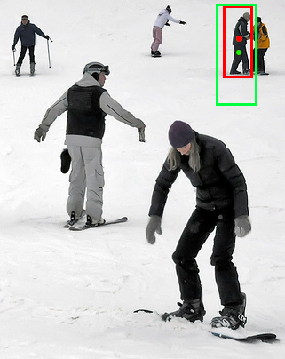
猜想实验
 | min range | max range
Small | 0×0 | 32×32
Medium | 32×32 | 96×96
Large | 96×96 | ∞ ×∞
1. 在COCO数据集中，我们发现：小目标数量很多(41.43%)，但分布非常不均匀，有将近50%的图像中没有小目标。
2. 小物体平均只能匹配到1个anchor，而大物体能匹配到2.54个anchor；小物体的平均IoU只有0.29，大物体的平均IoU有0.66。
3. 存在即使目标在anchor的内部，因为IoU过低，此anchor仍然会被误判为false positive，不容易得到比较好的正样本。
 | Object Count | Images | Average matching anchors | Average max loU
small | 41.43% | 51.82% | 1.00 | 0.29
medium | 34.32% | 70.07% | 1.03 | 0.57
large | 24.24% | 82.28% | 2.54 | 0.66
红色框为GT；
绿色框为anchor；
即使GT在anchor内部，因为IoU过低，
此anchor仍然会被误判为false positive。

Slide 13
APsmall 比 APlarge 低了两倍多->小物体学习不充分->需加强对小物体的学习。
通过引入一个由反馈驱动的Anchor仲裁者：该递归函数通过逐步减小Anchor与小目标之间的缝隙，动态调整Anchor框的大小，弥合它们之间的差距，提供了更多优良的正样本(解决猜想实验的问题1和3)。
再利用一个Group IoU balance sampling策略，在每个尺度保证足够数量、且均衡比例的正负样本参与模型训练，避免简单样本产生的小梯度被难样本产生的大梯度淹没(解决猜想实验问题2) 。

Slide 14
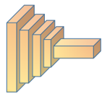
1. 通过Anchorfitted module(红框)，使没有assign label的anchor更贴合小目标，解决由不恰当的Anchor导致IoU过小所以Proposal丢失的问题。
2. Group IoU Balance sampling（绿框）能避免简单样本产生的小梯度被难样本产生的大梯度淹没，使分类器将获得不同规模的均衡训练本样本。
Group IoU Balance sampling module
N
Group IoU Balance sampling
Gt in Anchor &
GT never assign label?
Anchorfitted module
Y
Y
Anchorfitted arbiter
N
Gt in Anchor?

Slide 15
Anchorfitted module
1. 引入一个共识机制：如果1)GT第一次被赋予正标签；2)且GT在anchor内部；则对此anchor使用Anchorfitted module。
2. 递归缩放anchor的长宽为4 / 5，直到anchor不再包含GT，得到最终的anchor。
N
Group IoU Balance sampling
Gt in Anchor &
GT never assign label?
Y
Anchorfitted module
Y
N
Anchorfitted arbiter
Gt in Anchor?

Slide 16
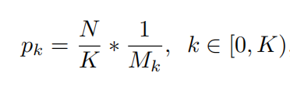
Group IoU Balance sampling
1 将所有anchors按其尺度，划分为若干个groups。
2. 对于每个group，保持正负样本比例为3：1，再通过将IoU的值划分为K个区间。
3. 每个区间中采样N个负样本，每个区间中的候选采样数为M_{k}，具体的采样公式为：
对于每一个scale，区间中IoU值越大，概率越小
4. 通过在 IoU 上均匀采样，使 hard negative 在 IoU 上均匀分布。

Slide 17
1. 以ResNet-50 FPN Faster R-CNN为baseline， Group IoU Balance sampling提高0.9点AP，证明group IoU平衡采样的有效性。
Group loU-balanced Sampling | AP | AP_{S} | APm | APl
 | 35.9 | 21.2 | 39.5 | 46.4
√ | 36.8(+0.9) | 22.3(+1.1) | 40.3(+0.8) | 46.7(+0.3)

Slide 18
1. 以Res-50-FPN为backbone，在小物体上的提升较大，较Faster R-CNN提高1.5个AP；mAP提高0.9。
2. 以Res-101-FPN为backbone，较RetinaNet在小物体上提升1.7个APs。
baseline | backbone | AP | APs | APm | APl
Faster R-CNN(baseline) | Res-50-FPN | 36.7 | 21.1 | 39.9 | 48.1
Anchorfitted |  | 37.5(+0.9) | 22.6(+1.5) | 40.2(+0.3) | 48.7(+0.6)
baseline | backbone | AP | APs | AP_{m} | APl
RetinaNet(baseline) | Res-101-FPN | 39.1 | 22.6 | 42.9 | 51.4
Anchorfitted |  | 40.2(+1.1) | 24.3(+1.7) | 43.2(+0.3) | 51.7(+0.3)

Slide 19
基于能量福利函数
的传感网络节能路由算法

Slide 20
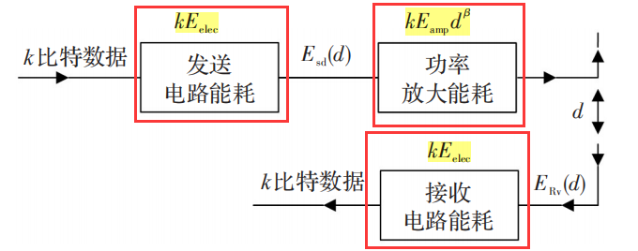
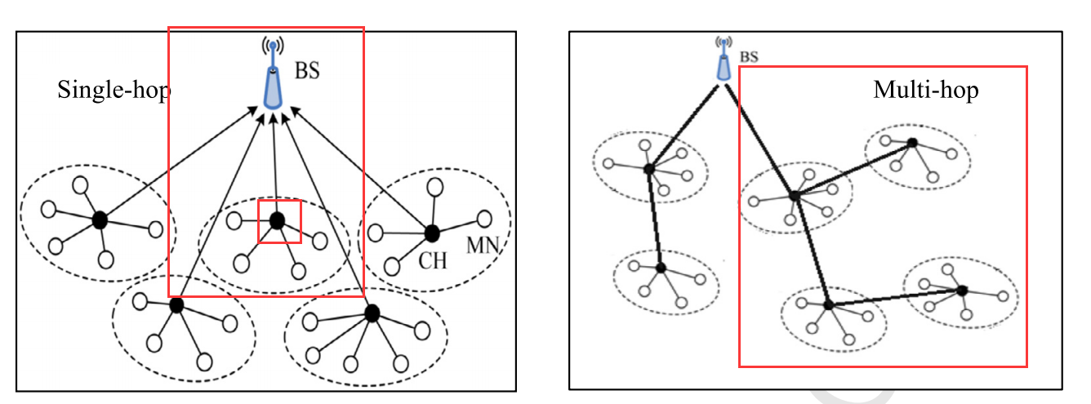
基于能量福利函数的传感网络节能路由算法
提出一种基于能量福利函数的传感网络节能路由算法。对选择临时簇头时的阈值进行优化；使用能量代价开销公式确定簇成员与最终簇头。
簇间路由阶段，采用单跳与多跳结合方式，综合考虑多种因素来选择中继节点。
无线电能量消耗模型
单跳
多跳

Slide 22

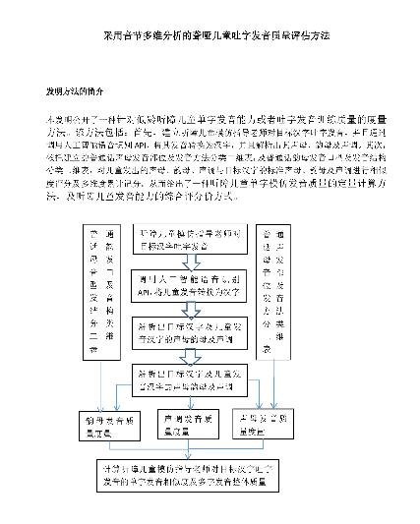
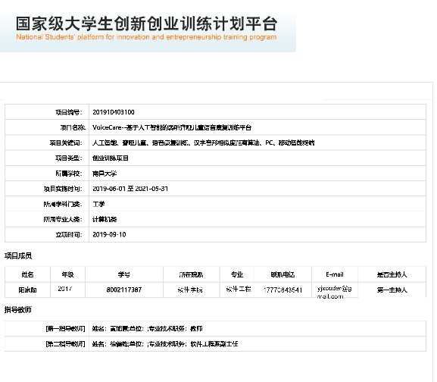
科研成果
IEEE Systems Journal:《A novel WSNs based on energy welfare function》 第二作者（老师第一）
国家级大学生创新创业训练项目：VoiceCare--基于人工智能的弱听聋哑儿童言语康复训练平台 第一负责人
国家专利：采用音节多维分析的聋哑儿童吐字发音质量评估方法 核心成员
软件著作权：基于人工智能的弱听聋哑儿童言语康复训练系统 第一负责人

Slide 23


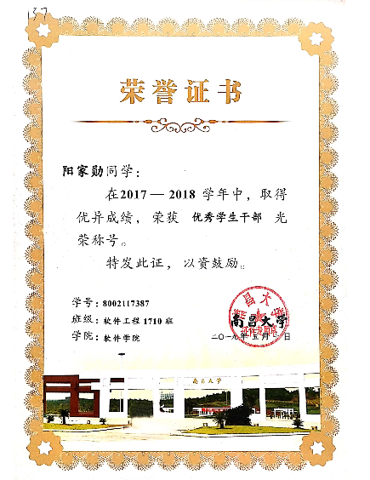
荣誉
2017年-2018年：
2018年-2019：
国家励志奖学金(获奖率：2%)
国家励志奖学金
南昌大学特等奖学金(获奖率：1.5%)
南昌大学特等奖学金
南昌大学三好学生标兵(获奖率：2%)
南昌大学学生干部
南昌大学三好学生(获奖率：5%)

Slide 24

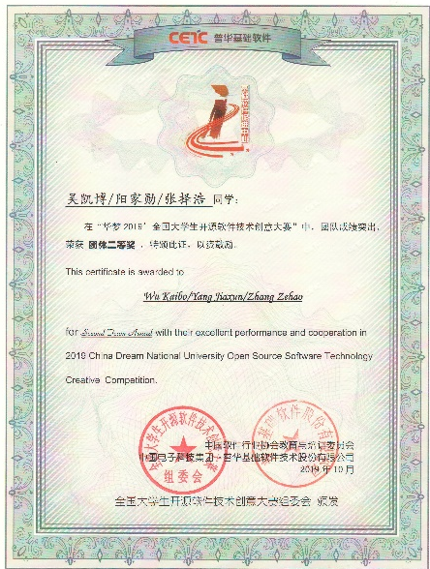



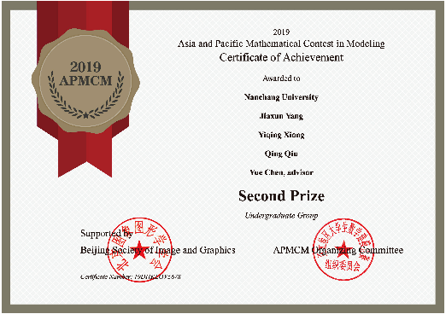
竞赛获奖
中国“AI+”创新创业大赛全国二等奖(排名第1，获奖率：1%)
全国大学生开源软件技术创意大赛全国二等奖(排名第2，获奖率：2%)
蓝桥杯全国软件和信息技术大赛全国二等奖(排名第1，获奖率：7%)
中国计算机设计大赛全国三等奖(排名第1，获奖率：7%)
全国计算机技术与软件专业软件设计师人才
APMCM亚太地区大学生数学建模竞赛国际二等奖(排名第1，获奖率：10%)

Slide 26

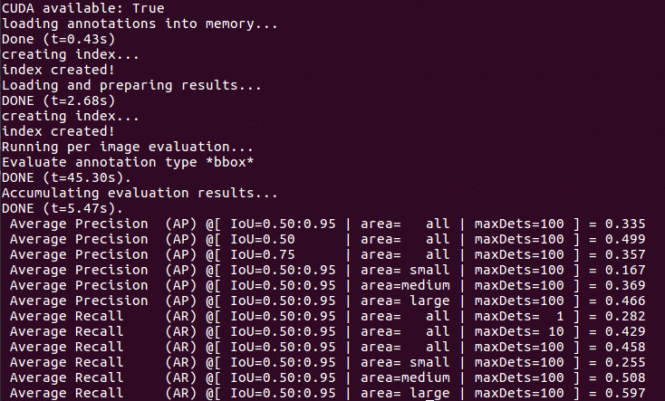
兴趣爱好
每周都会打篮球、健身；
会为自己确定目标、制定计划；
对看文献、做实验比较痴迷；曾经有过半夜突发奇想、起床跑实验做到第二天早晨的经历。

Slide 28
未来工作计划
1. 从事机器学习、数据挖掘方面的工作。
2. 我深知我现在的能力还比较欠缺，但我的学习之心迫切且有力量!
3. NJU是我最理想的深造地！希望在研究生期间，能得到老师的指导，学到更多的东西，发表出真正有价值的文章！

Slide 29
研究生阶段安排
1. 学习方面：我会认真学习专业课程，完善自己的知识结构。
2. 英语方面：不会放松英语的学习，进行专业文献阅读、外刊阅读。
3. 科研方面：1)首先，要学会规范的论文写作，虚心与老师和师兄师姐交流学习请教，帮助老师完成科研任务。 2)平时多阅读文献，在自己感兴趣的机器学习领域多下功夫，会积极参加导师的研究课题，尝试性地提出措施，争取在顶级会议或期刊上发表真正有价值的文章。

Slide 30
Thank you
q & a

